Slide 1
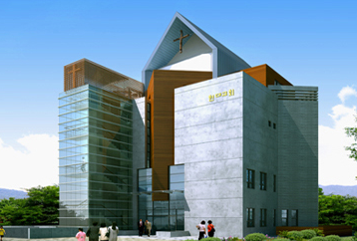
하나님께 예배드려요!

Slide 2
2015년 12월 6일 어린이 예배
오늘은
강 림 절 제2주
주일입니다.

Slide 3
예배로의 부름
하나님은 영이시니
예배하는 자가 신령과
진정으로 예배할지니라(요 4:24)

Slide 5
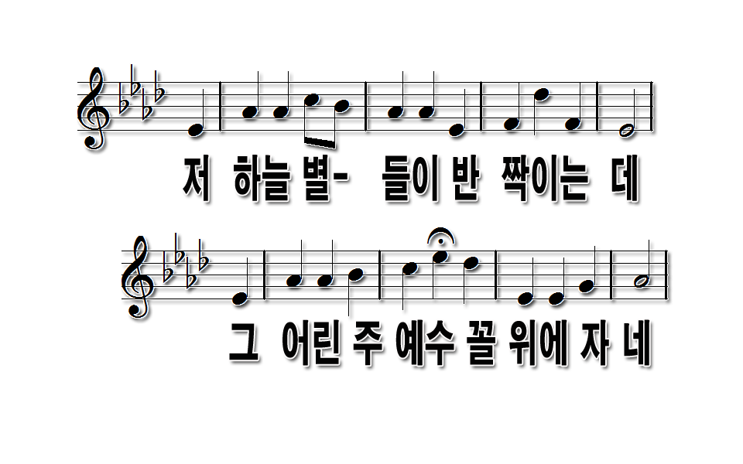

Slide 6
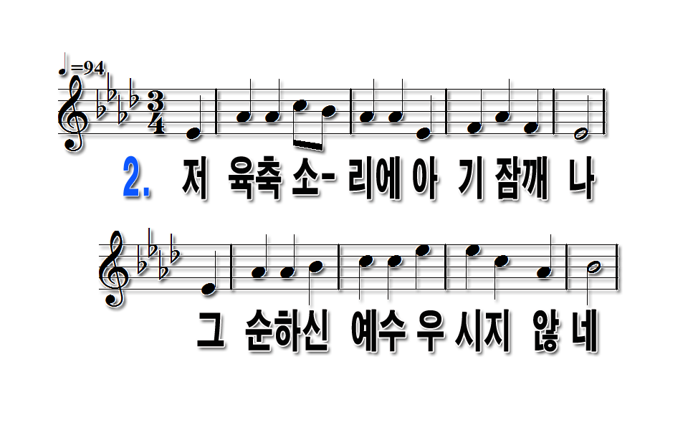

Slide 7
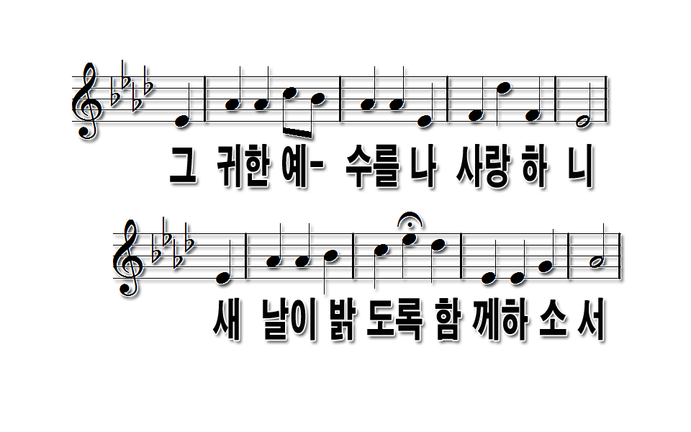

Slide 9
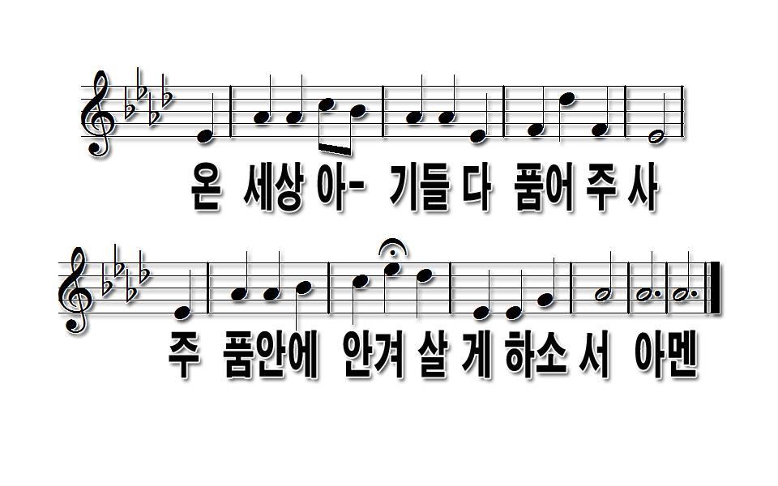

Slide 10
공동기도
좋으신 하나님 감사합니다.
우리를 위하여 계획을 세우시고
큰 기쁨의 좋은 소식을 주시려고
이 땅에 보내주신 예수그리스도를
사랑합니다.

Slide 11
공동기도
우리의 마음속에 계시며
우리와 항상 함께하시고
이렇게 예쁘고 건강하게
자랄 수 있게 해 주셔서
감사합니다.

Slide 12
공동기도
감사한 마음으로 성탄절 준비를
시작합니다.
즐겁고 기쁜 마음으로 준비할 수 있게 해주세요.
천사들이 예수님이 태어나신 것을 전하여 주었듯이

Slide 13
공동기도
우리들도
“그리스도는 주님이시다”
목소리 높여 전할 수 있게
해주세요.
예수님 이름으로 기도합니다.
아멘!

Slide 14
주여 이 시간
①

Slide 15
②

Slide 16
나누어 읽는 말씀
승 우 : 한 아이가 우리를 위해
태어났다.
회 중 : 그는 우리의 통치자가 될
것이다.
승 우 : 천사가 그들에게 말하였다.
“두려워하지 말아라

Slide 17
나누어 읽는 말씀
회 중 : 나는 온 백성에게 큰 기쁨이
될 소식을 너희에게 전하여
준다.
승 우 : 오늘 다윗의 동네에서
너희에게 구주가 나셨으니,
회 중 : 그는 곧
그리스도 주님이시다”

Slide 18
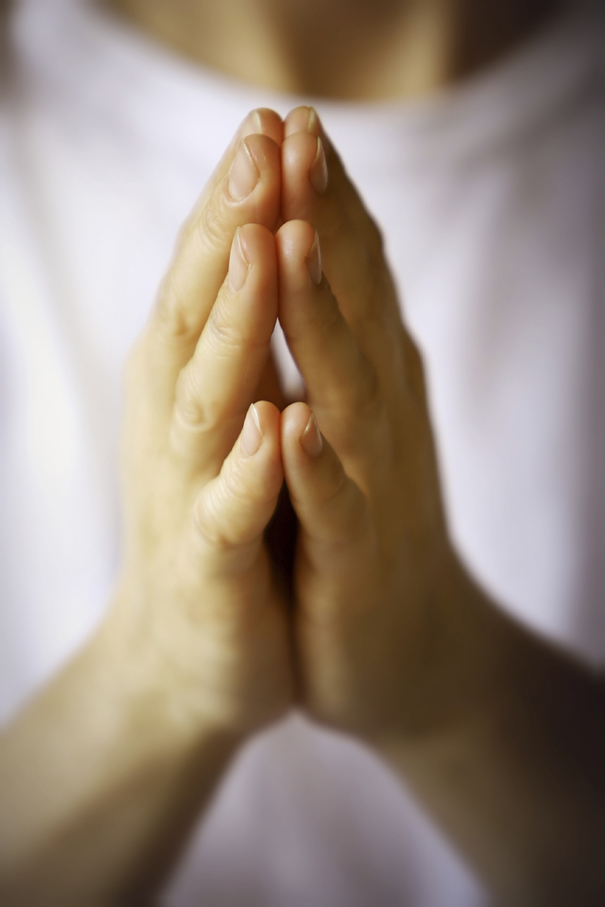
사 도 신 경
전능하사 천지를 만드신
하나님 아버지를 내가 믿사오며,
그 외아들 우리 주 예수 그리스도를
믿사오니,
이는 성령으로 잉태하사
동정녀 마리아에게 나시고,

Slide 19
본디오 빌라도에게 고난을 받으사,
십자가에 못박혀 죽으시고,
장사한 지 사흘 만에 죽은 자 가운데서
다시 살아나시며
하늘에 오르사, 전능하신 하나님 우편에
앉아 계시다가,
저리로서 산 자와 죽은 자를 심판하러
오시리라.

Slide 20
성령을 믿사오며, 거룩한 공회와,
성도가 서로 교통하는 것과,
죄를 사하여 주시는 것과,
몸이 다시 사는 것과,
영원히 사는 것을 믿사옵나이다.
아멘.

Slide 21
대표 기도 – 유여나 어린이

Slide 22
설 교 – 김광래 전도사님

Slide 24
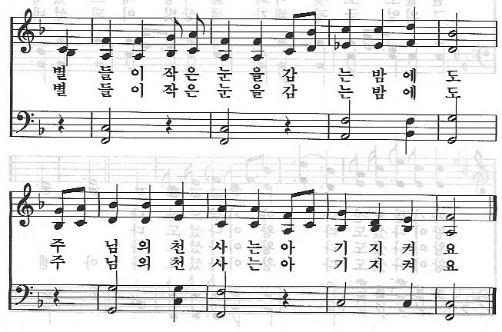

Slide 27
헌금 기도 – 장민서 어린이

Slide 28
광 고
1
2
3
Notes:
마우스 오른쪽 클릭 후 텍스트편집(문자열추가) 버튼 누른후 텍스트 삽입 바랍니다

Slide 29
주기도문
하늘에 계신 우리 아버지여
이름이 거룩히 여김을 받으시오며
나라가 임하시오며
뜻이 하늘에서 이루어진 것같이
땅에서도 이루어지이다
오늘 우리에게 일용할 양식을 주시옵고

Slide 30
우리가 우리에게 죄 지은 자를
사하여 준 것같이
우리 죄를 사하여 주시옵고
우리를 시험에 들게 하지 마시옵고
다만 악에서 구하시옵소서
나라와 권세와 영광이 아버지께
영원히 있사옵나이다 아멘.

